Slide 1
RAID

Slide 2
Content
- Tìm hiểu về các loại RAID - Phân biệt các loại RAID

Slide 3
Khái niệm RAID
RAID - Redundant Arrays of Independent Disk - là hình thức ghép nhiều ổ đĩa cứng vật lí thành một ổ đĩa cứng có chức năng gia tăng tốc độ đọc/ghi dữ liệu hoặc làm tăng thêm sự an toàn dữ liệu chứa trên hệ thông đĩa hoặc kết hợp cả 2 yếu tố trên.

Slide 4
Các kỹ thuật tạo RAID
Có 2 kỹ thuật chính được sử dụng để tạo RAID:
Kỹ thuật tạo lát đĩa (Disk Stripping)
Kỹ thuật soi gương đĩa (Disk Mirroring)

Slide 5
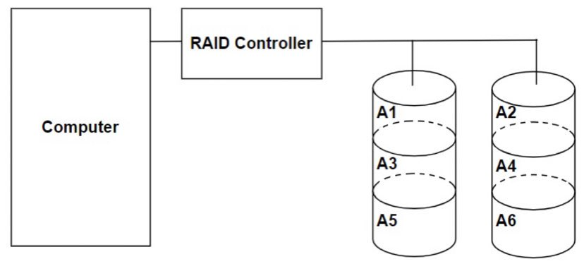
Kỹ thuật tạo lát đĩa (Disk Stripping)
Kỹ thuật tạo lát đĩa là điều khiển RAID cung cấp khả năng ghi và đọc song song các khối → Tăng tốc độ đọc ghi
Notes:
Trong kỹ thuật tạo lát đĩa, dữ liệu được chia thành các phần nhỏ hơn gọi là "lát" (stripe) và được ghi lần lượt lên các ổ đĩa trong hệ thống RAID. Mỗi lát đĩa được ghi lên một ổ đĩa riêng biệt.
Kỹ thuật tạo lát đĩa là điều khiển RAID cung cấp khả năng ghi và đọc song song các khối → Tăng tốc độ đọc ghi
Các dữ liệu cần ghi sẽ được chia thành các khối có cùng kích thước và được ghi đồng thời và các ổ đĩa vật lý độc lập
Trong quá trình đọc, các khối dữ liệu cần đọc sẽ được đọc đồng thời từ các đĩa cứng độc lập vậy nên sẽ giúp giảm thời gian đọc

Slide 6
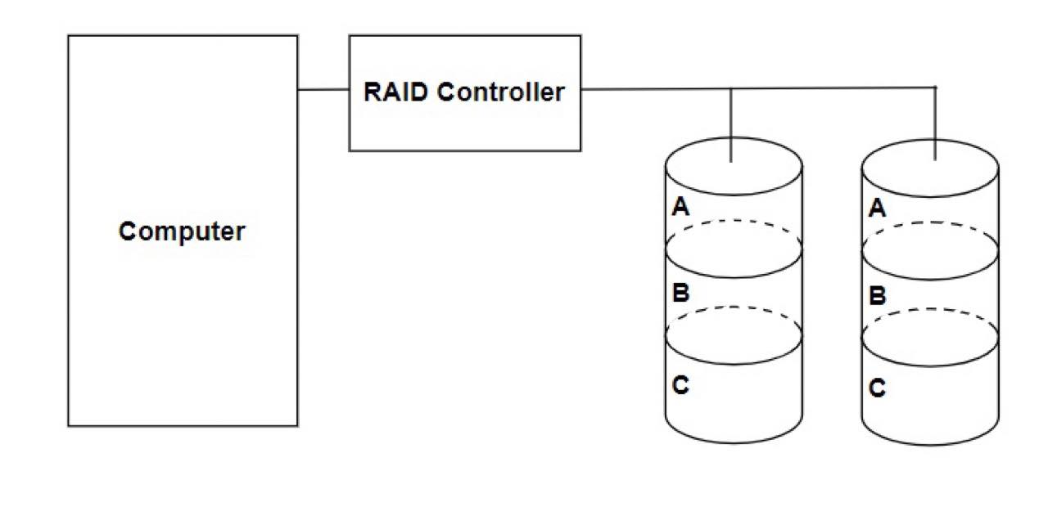
Kỹ thuật soi gương đĩa (Disk Mirroring)
Kỹ thuật soi gương đĩa nhằm đạt độ tin cậy cao cho hệ thống lưu trữ
Notes:
Dữ liệu cũng được chia thành các khối, và mỗi khối được khi đồng thời lên hai hay nhiều ổ đĩa độc lập. Ưu điểm: Tại mọi thời điểm đều có bản sao dữ liệu trên các đĩa cứng độc lập, đảm bảo tính an toàn cao

Slide 7
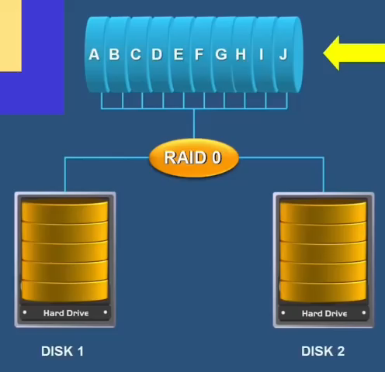
Các loại RAID: RAID 0
Cấu hình RAID dựa trên kỹ thuật tạo lát đĩa và cần tối thiểu hai ổ đĩa vật lý
Ưu điểm: Tăng tốc độ đọc / ghi
Nhược điểm: Tính tin cậy – tính tin cậy của RAID 0 tương đương tính tin cậy của một ổ đĩa đơn
Notes:
Ví dụ có 8 đoạn dữ liệu được đánh số từ 1 đến 8, các đoạn đánh số lẻ (1,3,5,7) sẽ được ghi lên đĩa cứng đầu tiên và các đoạn đánh số chẵn (2,4,6,8) sẽ được ghi lên đĩa thứ hai
Từ đó bạn có thể dễ dàng suy ra nếu có nhiều đĩa cứng hơn nữa thì tốc độ sẽ càng cao hơn.
Nhưng RAID 0 vẫn ẩn chứa nguy cơ mất dữ liệu. Nguyên nhân chính lại nằm ở cách ghi thông tin xé lẻ vì như vậy dữ liệu không nằm hoàn toàn ở một đĩa cứng nào và mỗi khi cần truy xuất thông tin (ví dụ một file nào đó), máy tính sẽ phải tổng hợp từ các đĩa cứng. Nếu một đĩa cứng gặp trục trặc thì thông tin (file) đó coi như không thể đọc được và mất luôn.
Có thể thấy RAID 0 thực sự thích hợp cho những người dùng cần truy cập nhanh khối lượng dữ liệu lớn, ví dụ các game thủ hoặc những người chuyên làm đồ hoạ, video số.

Slide 8
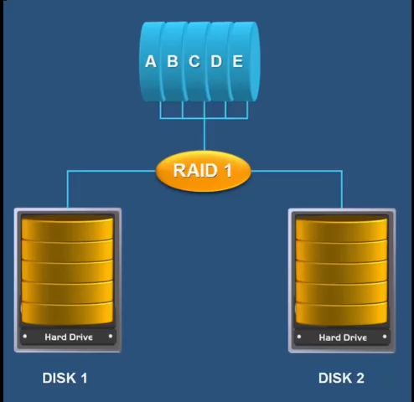
Các loại RAID: RAID 1
Cấu hình RAID 1 dựa trên kỹ thuật soi gương đĩa và cần tối thiểu hai ổ đĩa vật lý
Ưu điểm: Độ tin cậy cao
Nhược điểm: Tốc độ chỉ bằng một ổ đĩa, không phù hợp với người dùng có nhu cầu về tốc độ.
Notes:
Dữ liệu được ghi vào 2 ổ giống hệt nhau (Mirroring).
Trong trường hợp một ổ bị trục trặc, ổ còn lại sẽ tiếp tục hoạt động bình thường. Có thể thay thế ổ đĩa bị hỏng mà không phải lo lắng đến vấn đề thông tin thất lạc.
Tốc độ chỉ bằng một ổ đĩa, không phù hợp với người dùng có nhu cầu về tốc độ. Tuy nhiên đối với những nhà quản trị mạng hoặc những ai phải quản lý nhiều thông tin quan trọng thì hệ thống RAID 1 là thứ không thể thiếu.

Slide 9
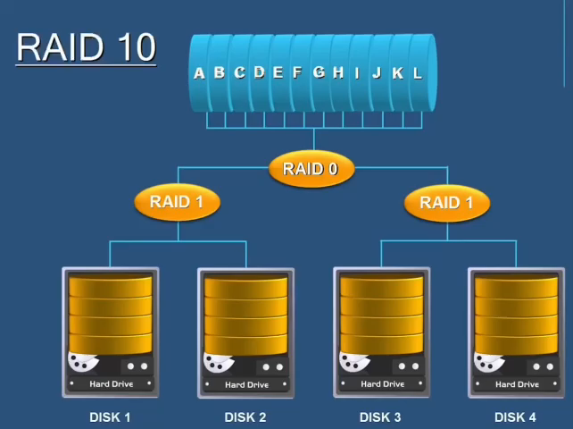
Các loại RAID: RAID 10
Cấu hình RAID 10 dựa trên 2 kỹ thuật tạo lát đĩa và soi gương đĩa, cần tối thiểu 4 ổ đĩa độ lập
Ưu điểm: Tốc độ cao và tính tin cậy cao. Phù hợp với các hệ thống máy chủ đòi hỏi tính an toán cả, hiệu năng lớn như máy chủ cơ sở dữ liệu
Nhược điểm: Giá thành cao

Slide 10
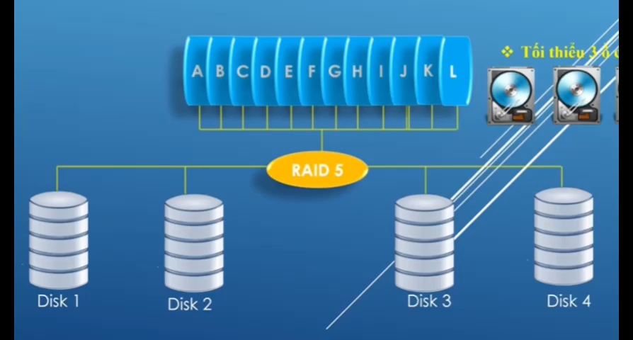
Các loại RAID: RAID 5
- Yêu cầu tối thiểu của RAID 5 là có ít nhất 3 ổ đĩa cứng.
- RAID 5 là sự cải tiến của RAID 0, có cung cấp cơ chế khôi phục dữ liệu.
Notes:
Yêu cầu tối thiểu của RAID 5 là có ít nhất 3 ổ đĩa cứng. RAID 5 cũng yêu cầu các ổ cứng tham gia RAID phải có dung lượng bằng nhau.
- RAID 5 là sự cải tiến của RAID 0,có cung cấp cơ chế khôi phục dữ liệu, các Parity dùng để khôi phục dữ liệu được phân bố đồng đều trên tất cả các ổ đĩa cứng

